Slide 1

Стратегическая и Процессно-организационная бизнес-модель
Розничной сети по
торговле автозапчастями
Разработано в системе Бизнес-инженер
http://www.betec.ru/index.php?id=18&sid=01
г. Москва, тел.: +7 (495) 788-72-47, 220-56-57
E-mail: info@betec.ru, Internet: www.betec.ru

Slide 2
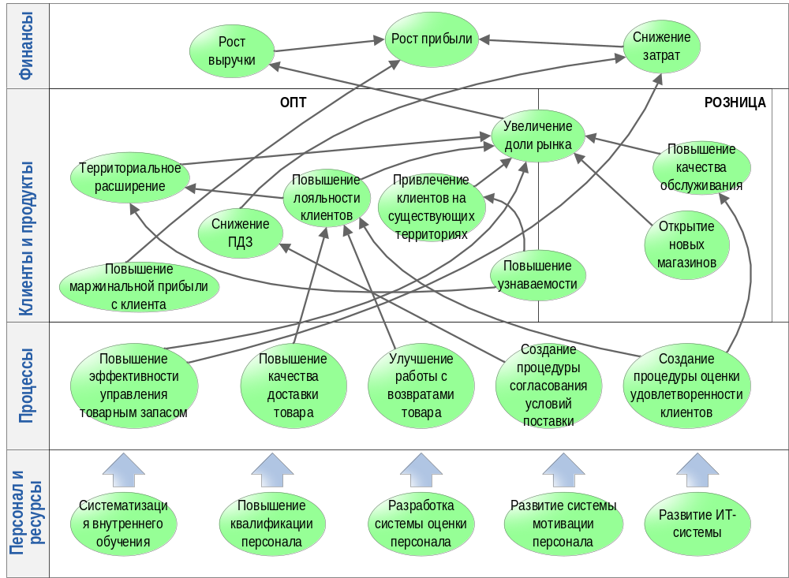
Стратегическая карта целей

Slide 3
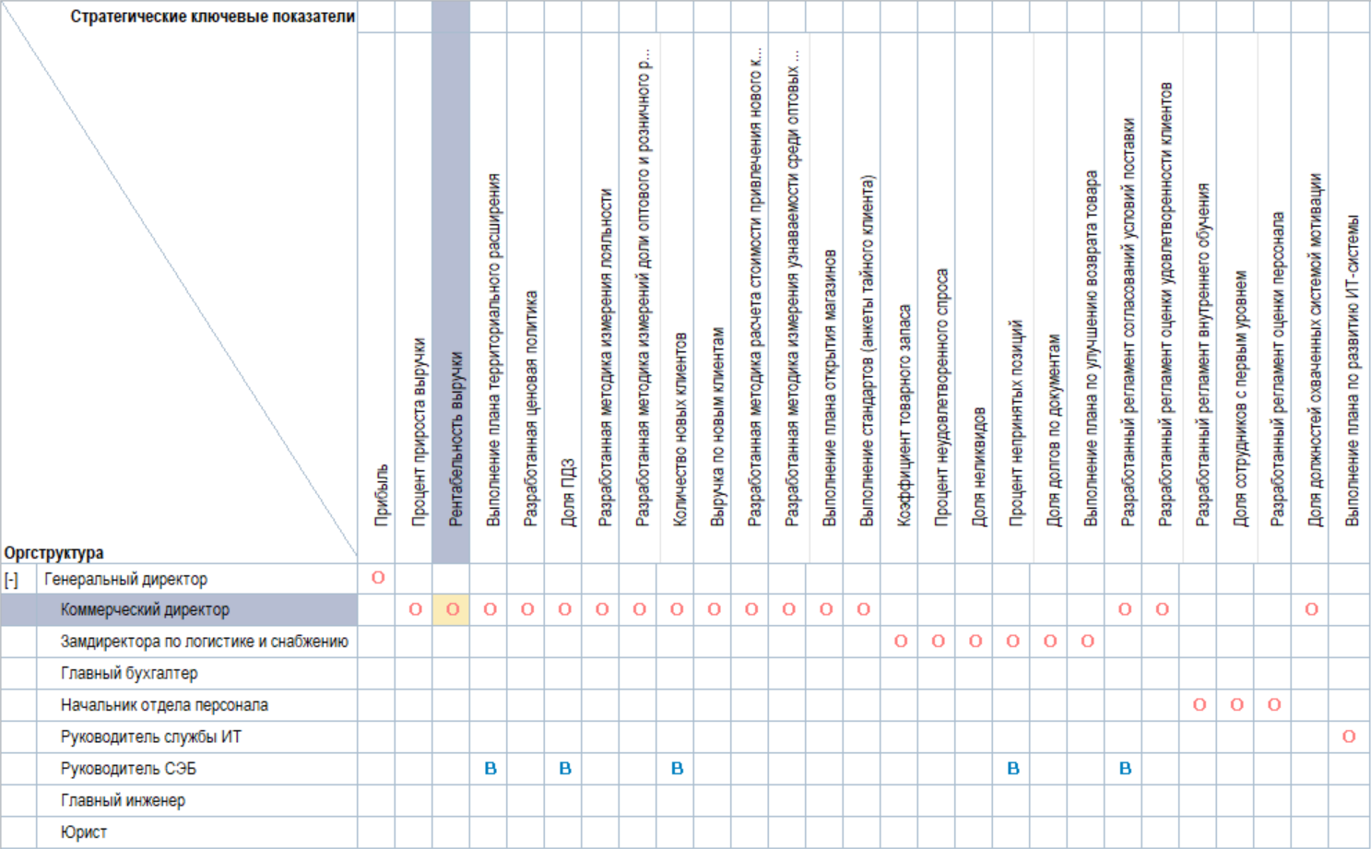
Распределение ответственности за стратегические ключевые показатели

Slide 4
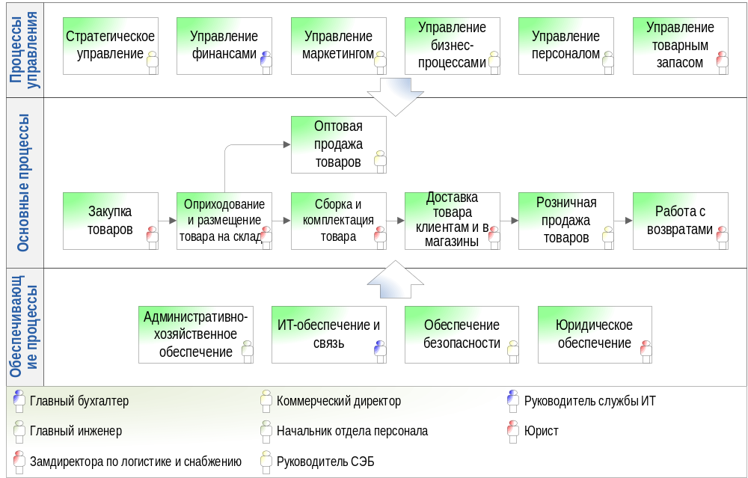
Карта бизнес-процессов завода верхнего уровня

Slide 5
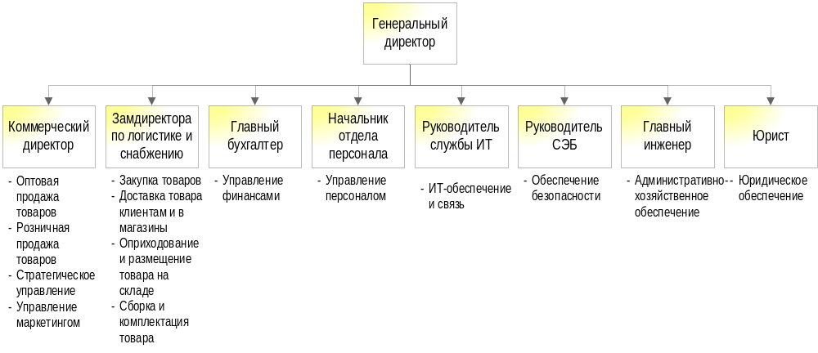
Организационная структура верхнего уровня

Slide 6
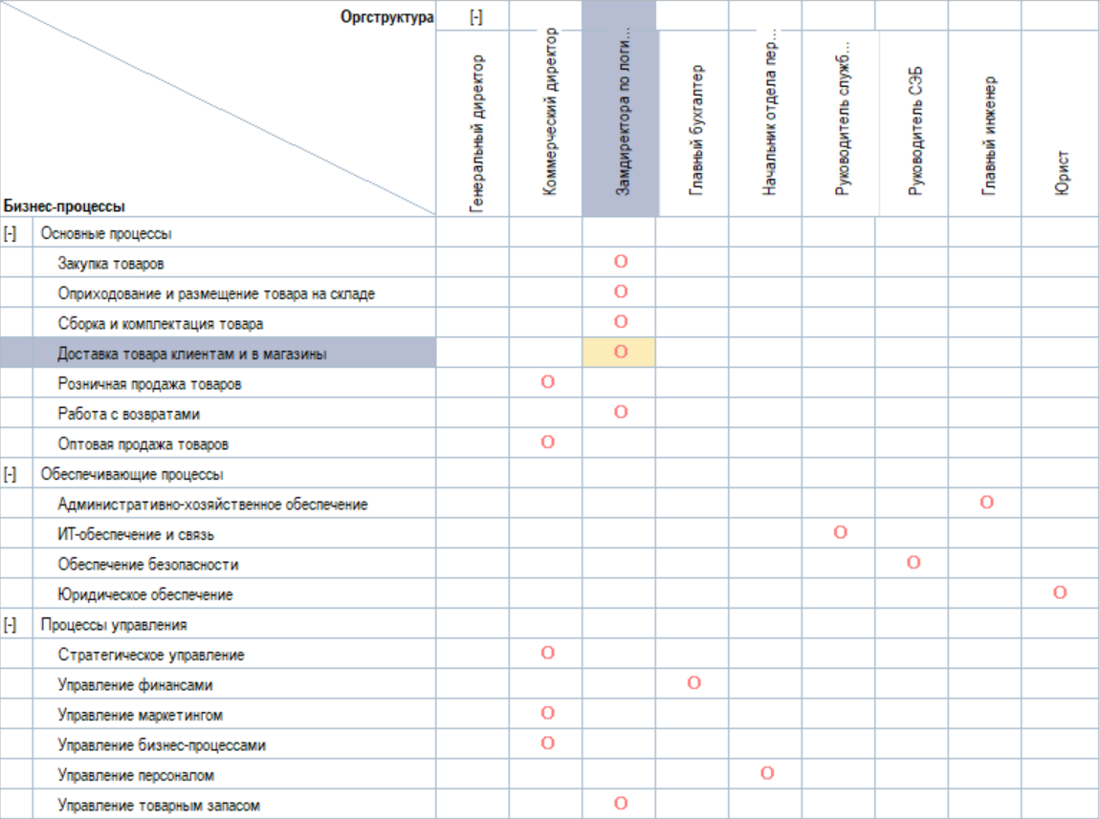
Матрица распределения ответственности за бизнес-процессы верхнего уровня

Slide 7
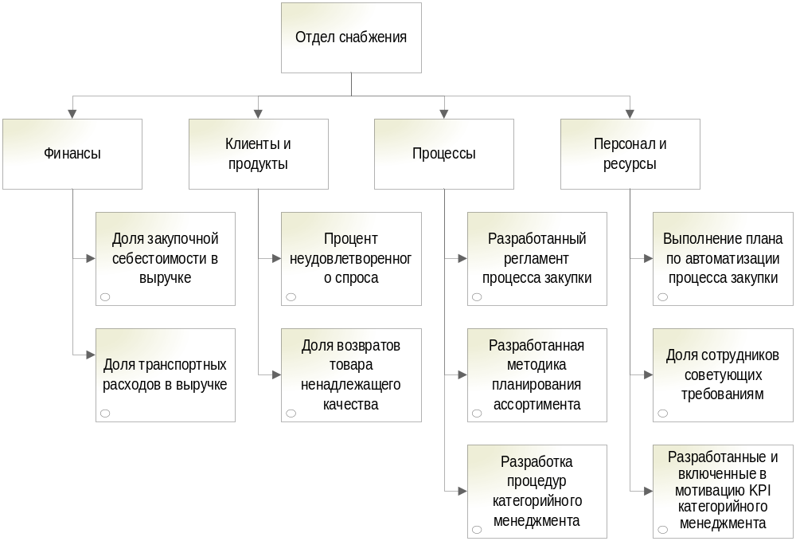
Ключевые показатели подразделения
«Отдел снабжения»

Slide 8
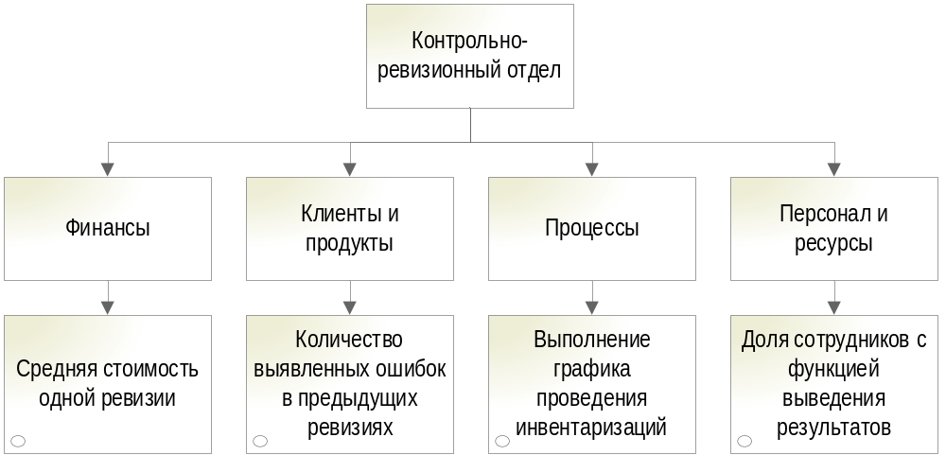
Ключевые показатели подразделения
«Контрольно-ревизионный отдел»

